Slide 1

الوحدة 3
توفير خدمة العملاء
في مجال الضيافة
A103000399988

Slide 2
توفير خدمة العملاء في مجال الضيافة
في هذه الوحدة، ستفهم كيفية تقديم خدمة العملاء الممتازة وكيفية قيادة الفريق بنجاح لتحقيق التحسينات. وستتعرف على أهمية تلبية رغبات العملاء والوفاء باحتياجاتهم وتوقعاتهم وتجاوزها وكيفية تشجيع الولاء
لدى العملاء.
ستطور مهارات للتعامل مع مواقف خدمة العملاء المتنوعة وضمان نتيجة إيجابية للعميل والشركة معًا.
ستتعلم كيفية تطوير مهارات الإشراف على الفريق في خدمة العملاء وتطوير المهارات اللازمة لتقديم
التوصيات والتحسينات.
A103000399988

Slide 3
أهداف التعلم
أ فهم كيفية تطوير خدمة العملاء في منظمة خدمة الضيافة
ب تنفيذ الإشراف على خدمة العملاء في المواقف المختلفة،
باستخدام السلوكيات المناسبة لتلبية التوقعات
ج اكتشاف طرق مراقبة أداء خدمة العملاء وتحسينها
A103000399988

Slide 4
هدف التعلّم أ
فهم كيفية تطوير خدمة العملاء في منظمة خدمة الضيافة
أ1 خدمة العملاء في مجال الضيافة
أ2 خدمة العملاء وتحقيق الأهداف التنظيمية
أ3 دور المشرف في خدمة العملاء
A103000399988

Slide 5

أ‏‏1‏‏‏ خدمة العملاء في مجال الضيافة
في مجال الضيافة، نحتاج إلى التعامل مع الأنواع المختلفة من العملاء وتعلم المهارات اللازمة لتلبية احتياجاتهم بفعالية.
ينقسم العملاء إلى نوعين رئيسيين:
عملاء داخليون
عملاء خارجيون
A103000399988

Slide 6

عميل داخلي: عميل ليس على صلة بالشركة ويدفع مقابل الخدمات المقدمة.
عميل خارجي: عميل على صلة مباشرة بالشركة.
سؤال: كم نوعًا يمكنك ذكره من أنواع العملاء الداخليين والخارجيين؟
أ1‏ خدمة العملاء في مجال الضيافة
توفير السلع والخدمات للعملاء الداخليين يؤدي إلى رضا العملاء الخارجيين. سعادة وراحة العاملين ستقودهم إلى أداء وظائفهم بفعالية وخلق الولاء للشركة.
A103000399988

Slide 7

أ2‏ خدمة العملاء وتحقيق الأهداف التنظيمية
الميزات الرئيسية لخدمة العملاء وكيف يمكن تطويرها
لتلبية احتياجات العمل. (1)
تعريف خدمة العملاء: الخطوات العملية لتلبية توقعات واحتياجات العملاء.
أهداف خدمة العملاء (وتشمل):
تحسين شعور العملاء بالرضا
ولاء العملاء
تكرار العمل
ثقة العملاء
A103000399988

Slide 8
أ2‏ خدمة العملاء وتحقيق الأهداف التنظيمية
الميزات الرئيسية لخدمة العملاء وكيف يمكن تطويرها
لتلبية احتياجات العمل. (2)
ميزات خدمة العملاء (وتشمل):
معرفة المنتج
الحفاظ على معايير العلامة التجارية
سياسة خدمة العملاء
تدريب الموظفين
عواقب خدمة العملاء الضعيفة:
الإساءة لسمعة الشركة
انخفاض عدد العملاء
تراجع الإيرادات
A103000399988

Slide 9
الميزات الرئيسية لخدمة العملاء وكيف يمكن تطويرها
لتلبية احتياجات العمل. (3)
معايير خدمة العملاء (وتشمل):
الأهداف التنظيمية
ترتيبات مستوى الخدمة
(للتعامل مع الشكاوى)
تلبية احتياجات العملاء وتجاوز توقعاتهم (وتشمل):
توقعات العملاء
الموقف الإيجابي من الشركة
تعزيز سمعة الشركة
زيادة عدد الزيارات
اتجاهات خدمة العملاء (وتشمل):
موظفو التواصل مع العملاء
الإصدار
تطبيقات الهاتف الجوال
البيانات الصحفية
سؤال: ما هي الميزات الرئيسية الأخرى لخدمة العملاء؟
A103000399988

Slide 10
أ3 خدمة العملاء وتحقيق الأهداف التنظيمية
تطوير فرق فعالة.
عند تطوير الفرق، يجب على المشرف ضمان استمرارية بيئة خدمة العملاء الفعّالة، ويمكن تحقيق ذلك بطرق مختلفة، منها:
أدوار الفريق (المكتب الأمامي والخلفي للمنشأة)
التفويض
الصلاحيات (المسؤولية)
التوجيه
قيادة الفريق
تحفيز الفريق
القدرة على أخذ زمام المبادرة
القدرة على تهدئة النزاعات وحلها
العدالة في اتخاذ القرارات
سؤال: ما هي الفوائد التي تظن أنها ستترتب على تطوير فريق فعّال؟
A103000399988

Slide 11




أهداف الفريق
سؤال: في رأيك، كيف يمكن أن يدعم المشرف أفراد الفريق لتحقيق أهداف الفريق؟
بيئة
العمل
السلوك
الإيجابي
رفع مستوى
الرضا الوظيفي
جو
العمل المثمر
A103000399988

Slide 12
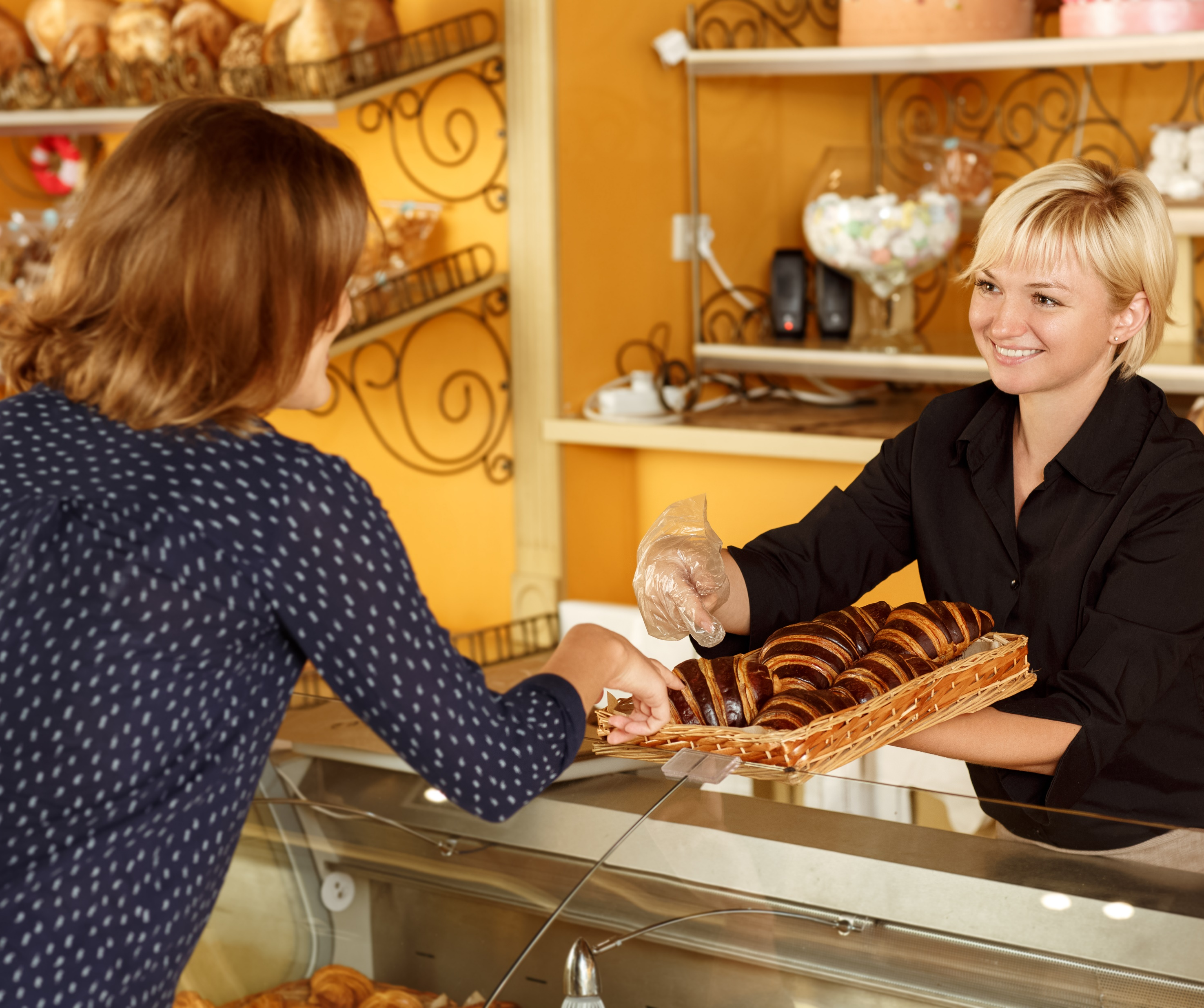
الالتزام بمهارات خدمة العملاء الجيدة
الإلمام بالمنتجات والخدمات
عرض تقديمي شخصي
النظافة
الشكل الخارجي
الأسلوب
الانطباعات الأولى
مهارات التواصل وحسن الاستماع
استخدام الأسئلة المفتوحة والمغلقة.
استخدام الكلمات والعبارات المناسبة
درجة وشدة الصوت
مستويات التعاطف
A103000399988

Slide 13
هدف التعلّم ب
تنفيذ الإشراف على خدمة العملاء في المواقف المختلفة،
باستخدام السلوكيات المناسبة لتلبية التوقعات
ب1 خدمة العملاء لأنواع مختلفة من العملاء
ب2 توقع احتياجات وتوقعات العملاء المختلفة
ب3 سلوكيات ومهارات تقديم الخدمة للعملاء
ب4 التعامل مع متطلبات العملاء المختلفة بشكل فعال
A103000399988
Notes:
.

Slide 14
ب‏1‏ خدمة العملاء لأنواع مختلفة من العملاء
الأنواع المختلفة من العملاء
يجب على المشرفين أن يكونوا مستعدين لمواجهة مواقف خدمة العملاء المتنوعة
وفهم كيفية التعامل بفعالية معها.
العملاء الخارجيون
الأشخاص
المسافرون في رحلات عمل
الشركات
الأشخاص الذين لديهم أطفال صغار
العملاء الداخليون
المكتب الأمامي للمنشأة
المكتب الخلفي للمنشأة
موظفو الدعم
الأشخاص ذوو الاحتياجات الخاصة
الأشخاص ذوو الإعاقة في الحركة، مثل: مستخدمي الكراسي المتحركة
الأشخاص ذوو الإعاقة الحسية مثل الأشخاص الذين يعانون من صعوبة في السمع
الأشخاص الذين لديهم احتياجات غذائية خاصة مثل النباتيين
أصحاب الثقافات المختلفة مثل الأوروبيين
A103000399988

Slide 15

استخدام المبادرة والإبداع
في حل المشكلات
الاحتفاظ بالهدوء
تقديم خدمة ممتازة لجميع العملاء
على اختلاف مواقفهم واحتياجاتهم
التعاطف مع العملاء
سؤال: هل يمكنك التفكير في أي موقف لخدمة العملاء حيث سيساعد الهدوء في حل الوضع؟
A103000399988

Slide 16
ب2‏ توقع احتياجات وتوقعات العملاء المختلفة
احتياجات العميل
المتطلبات الخاصة
الوظائف
الغرف
سليم
بيئة آمنة
جودة المنتجات والخدمات المقدمة في قطاع الضيافة
القيمة مقابل المال
التوقيت
عاجل
غير عاجل
سؤال: هل يمكنك التفكير في مواقف متنوعة لخدمة العملاء يمكن ربطها بالنقاط أعلاه؟
A103000399988

Slide 17
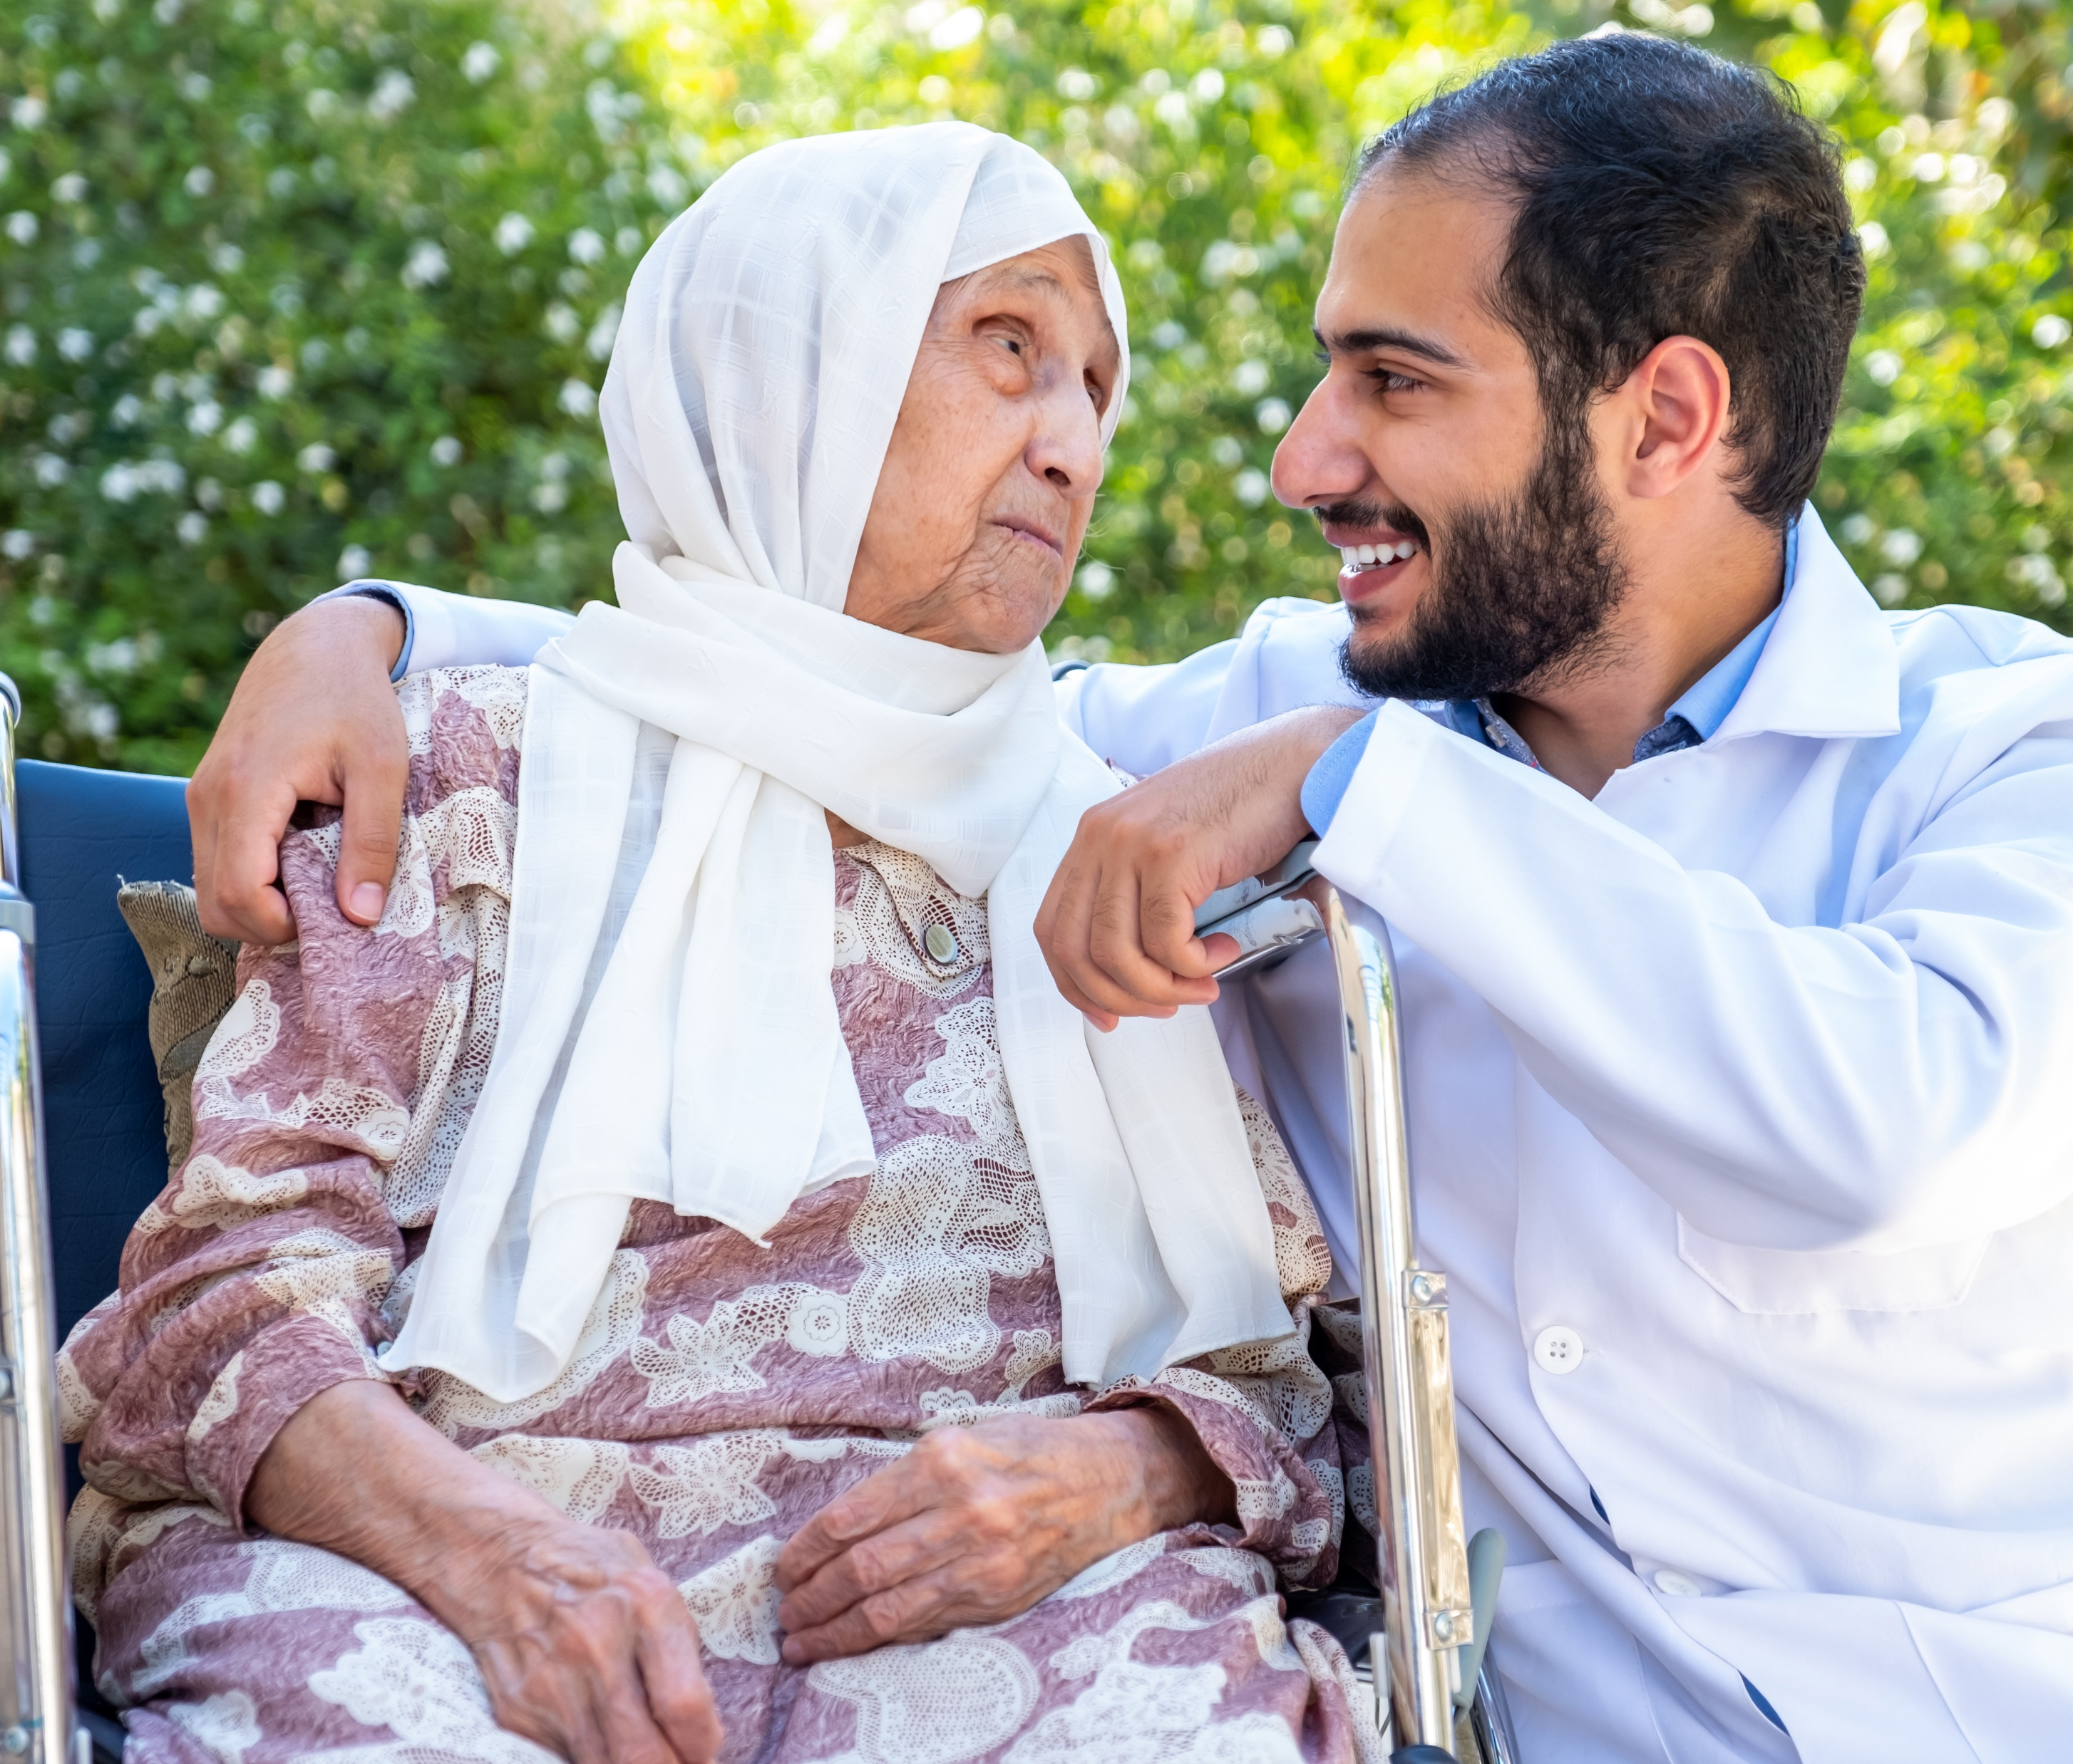
فهم أنواع الإعاقة
تنقسم الإعاقة إلى ثلاث فئات:
الإعاقة الجسدية - صعوبة قد تؤثر على الحركة
الإعاقة الحسية - صعوبة قد تؤثر على كيفية تفاعل الشخص مع البيئة من حوله
الإعاقة العقلية - صعوبة عقلية أو عاطفية
قد تؤثر على التواصل
يجب على المشرفين فهم كيفية التواصل
باستخدام الأساليب الصحيحة التي تناسب
العملاء ذوي الإعاقات المختلفة.
A103000399988

Slide 18
فهم المتطلبات الثقافية
في قطاع الضيافة، يأتي الناس من مختلف البلدان في جميع أنحاء العالم. وتتعدد ديانات العملاء وخلفياتهم الثقافية.
عند التعامل مع المتطلبات الثقافية للعملاء، يجب التواصل معهم بفعّالية وفهم احتياجاتهم لتجنب المشاكل التي قد تحدث نتيجة لسوء التواصل.
A103000399988

Slide 19

ب3 سلوكيات ومهارات تقديم الخدمة للعملاء
مهارات التواصل
أساليب سمعية
الكتابة
البريد الإلكتروني
الإنترنت
لغة الجسد
أساليب لفظية
وجهًا لوجه
هاتفيًا
مهارات الاستماع
عوائق الاتصال
سؤال: يكون استخدام الاتصال غير اللفظي مناسبًا في مواقف مثل الترحيب بالعملاء بابتسامة ومصافحة في مجال الضيافة.
A103000399988

Slide 20
متطلبات العملاء
عندما يقوم العملاء بحجز، يجب أن يؤكد الرد أن المعلومات دقيقة
ويتم تنفيذها في الوقت المناسب.
إذا قدم العملاء شكوى، فيجب عليهم أن يعلموا أن المشكلة قد تم فهمها،
وسيتم التواصل معهم بشأن نتيجة الشكوى.
يجب التعامل بفعالية مع احتياجات العملاء ذوي الاحتياجات الخاصة.
A103000399988

Slide 21
ب4‏‏ التعامل مع متطلبات العملاء المختلفة بشكل فعال
مواقف العملاء
يحتاج المشرفون إلى فهم كيفية إدارة مجموعة متنوعة من طلبات ومواقف خدمة العملاء
بشكل واقعي. يجب أيضًا أن يتعاملوا مع المواقف بكفاءة وفعالية (وفقًا لسياسات المؤسسة)
وأن يتجاوبوا مع الثناء (شفهيًا أو كتابيًا).
تقديم المعلومات أو النصائح:
التعامل مع المشكلات
التعامل مع الشكاوى
غير مباشر
مراجعة المواقع الإلكترونية
مباشر
وجهًا لوجه
في وقته
A103000399988

Slide 22



الاحتفاظ بسجلات دقيقة
استقبال المدفوعات
إصدار الإيصالات
سؤال: في رأيك،
ما أهمية الاحتفاظ بسجلات دقيقة؟
استقبال الحجوزات
الاحتفاظ بسجلات الصحة والسلامة
A103000399988

Slide 23
العمل ضمن حدود الدور الوظيفي والتعامل مع المشكلات
طلب النصيحة عند الحاجة
تنفيذ التدابير التصحيحية
اتباع السياسة التنظيمية
التعامل مع الشكاوى وسلوكيات العملاء
اتباع البروتوكولات المطلوبة
التعامل مع سلوك العملاء الجيد
A103000399988

Slide 24
هدف التعلّم ج
اكتشاف طرق مراقبة أداء خدمة العملاء وتحسينها
ج1 مراقبة وتقييم أداء خدمة العملاء
ج2 مؤشرات تحسن الأداء
ج3 تنفيذ إجراءات لتحسين خدمة العملاء
ج4 تحسين الأداء المستقبلي لخدمة العملاء
A103000399988

Slide 25
ج1‏ مراقبة وتقييم أداء خدمة العملاء (1)
تُستخدم مصادر مختلفة من المعلومات لقياس وتقييم فعالية خدمة العملاء.
يمكن أن يوفر هذه المعلومات العملاء والزملاء والإدارة.
سؤال: هل يمكنك التفكير في معلومة من المعلومات المقدمة من قبل العميل يمكن استخدامها لقياس
وتقييم فعالية خدمة العملاء؟
A103000399988

Slide 26
ج مراقبة وقياس أداء الفريق
ملاحظات العاملين
تعليقات العملاء
بطاقات الأسئلة
المراجعات عبر الإنترنت
اقتراحات العاملين
العميل الغامض
مجموعات التركيز
الاستبيانات
التعليقات اللفظية
التعليقات غير الرسمية،
مثل الشكاوى
A103000399988

Slide 27
ج1 البيانات المالية ونشاط المنافسين
البيانات المالية تُتيح لنا النظر إلى معدل الدوران بالشركات
ونسبة العملاء المتكررين.
نشاط المنافسين يُمكّننا من المقارنة مع منتجاتهم وخدماتهم.
A103000399988

Slide 28
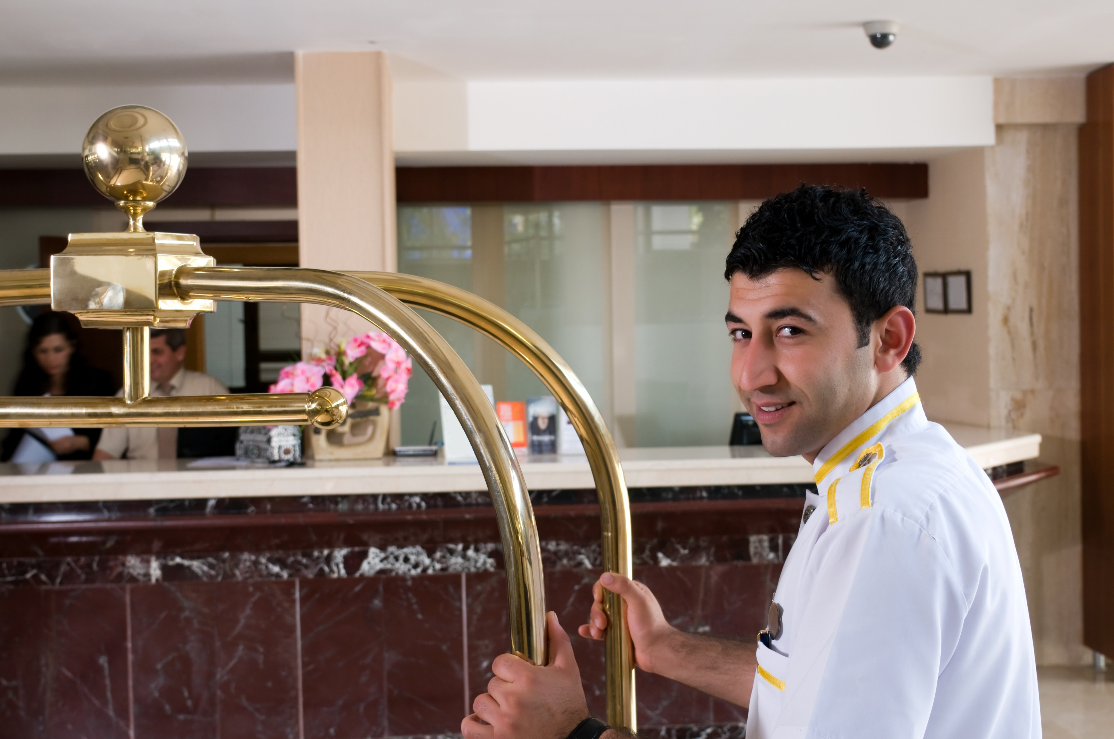
ج2 مؤشرات تحسن الأداء
تقليل عدد الشكاوى
زيادة الأرباح
خفض معدل دوران الموظفين
الأعمال المتكررة من العملاء المخلصين
سؤال: لماذا تعتقد أن مؤشرات تحسين الأداء يمكن أن تكون مفيدة؟
للشركة؟
A103000399988

Slide 29
ج3 تنفيذ إجراءات لتحسين خدمة العملاء (1)
على المشرفين أن يكونوا قادرين على تطبيق إجراءات خدمة العملاء الفعّالة
لتطوير مهارات خدمة العملاءداخل الشركات العاملة في مجال الضيافة.
يمكن تحقيق ذلك من خلال الكفاءة، وتوجيه الأداء، والتواصل حول
تحسينات في سياسة خدمة العملاء.
A103000399988

Slide 30
ج3 تنفيذ إجراءات لتحسين خدمة العملاء (2)
الكفاءة
مستويات الموظفين، على سبيل المثال، القائمة المرجعية للمعايير
مراجعة وتقييم ترتيبات العمل الجماعي
تدريب الموظفين، على سبيل المثال: مشاركة القيم الأساسية
تطوير مستوى أعضاء الفريق الذين يقدمون أداءً غير مرضٍ
مسؤوليات الفريق
التقييم الذاتي
التدريب الفردي للموظفين على رأس العمل
التدريب داخل وخارج الموقع
A103000399988

Slide 31
ج3 تنفيذ إجراءات لتحسين خدمة العملاء (3)
التواصل حول الأداء
مقابلة التقييم
أساليب تقديم الملاحظات للموظفين،
مثل الاجتماعات، والرسائل البريدية، والنشرات
اجتماعات الفريق
استخدام الملاحظات، مثل تحفيز الفريق،
والحفاظ على تركيز الفريق
A103000399988

Slide 32
ج3 تنفيذ إجراءات لتحسين خدمة العملاء (4)
تحسينات على سياسة خدمة العملاء
تقييم بتقديم جائزة موظف الشهر
تحسينات على المنتجات والخدمات المقدمة
نظام المكافأة الإلكترونية
الجودة
مجموعة
أنظمة الولاء
السعر
A103000399988

Slide 33
ج4 تحسين الأداء المستقبلي لخدمة العملاء (1)
تنفيذ تدابير أداء جديدة لتحسين خدمة العملاء
تطوير معايير خدمة العملاء (أهداف ذكية SMART) على سبيل المثال،
أهداف واضحة، وقابلة للقياس، ومكتوبة، ومتاحة، ومناسبة للمنتج أو الخدمة.
تنفيذ المعايير من خلال تدريب الموظفين.
تكييف القيم الأساسية.
A103000399988

Slide 34
ج4 تحسين الأداء المستقبلي لخدمة العملاء (2)
تنفيذ بيان الرسالة
الأهداف التنظيمية
تأكد من أنهم على دراية باحتياجات الشركة الحالية.
إدراج بيانات خدمة العملاء.
مجموعة المنتجات والخدمات المقدمة
الملاءمة
تنوع المنتجات
لخدمات المقدمة
مراقبة مواقع المراجعات
الاستماع للملاحظات والاستجابة لها
مراقبة ترتيبات مستوى الخدمة (للتعامل مع الشكاوى)
A103000399988

Slide 35
شكر وتقدير
الصور
123RF: سكوت جريزيل (الشريحة 7)
شوترستوك: واسانت (الشريحة 1)، ديفيد جلايدر (الشريحة 5)، امتمفوتو(الشريحة 6)، نستور ريزينياك (الشريحة 12)، ان ايه ار استوديو (الشريحة 15)، دايدن (الشريحة 17)، كامولبورناك (الشريحة 19)، ليفينت كونوك (الشريحة 28).
A103000399988

